Slide 1
Mockito
Nichts sticht besser
Objekte isoliert testen

Slide 2
Motivation
Beispiel Taschenlampe
Taschenlampe besteht aus einem Objektnetz (Gehäuse, Birne, Batterie)
Frage: Wie teste ich gezielt ob die Batterie funktioniert, falls Lampe nicht brennt?
Antwort: zu testende Batterie in eine Taschenlampe einsetzen, von der man weiß dass sie funktioniert.

Slide 3
Pippi Langstrumpf Prinzip
Ich schaffe mir die Welt, wie sie mir gefällt
Das zu testende Objekt wird unter Laborbedingungen untersucht. Man ersetzt die Umgebung des zu testenden Objektes durch eine für den Test perfekte Umgebung
Beispiel: Will man simulieren wie sich eine Software bei ausfallender Datenbank verhält, ersetzt man die Datenbank durch eine Datenbank die hart codiert immer eine entsprechende Ausnahme wirft.
(Genauer: Nicht die Datenbank wird ersetzt, sondern das Objekt das auf die Datenbank zugreift)

Slide 4
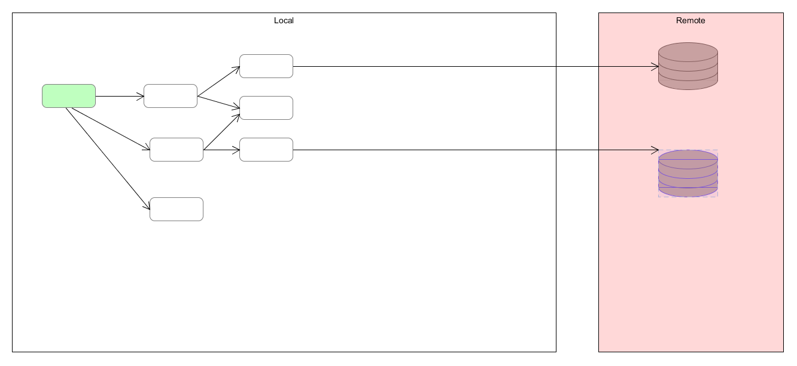
Objektnetz

Slide 5
Problem – externe Ressourcen
Gemeint sind Datenbanken, Hosts, (entfernte) Server
Inhalt schwer kontrollierbar
Häufig instabil
Zugriff zeitaufwändig

Slide 6
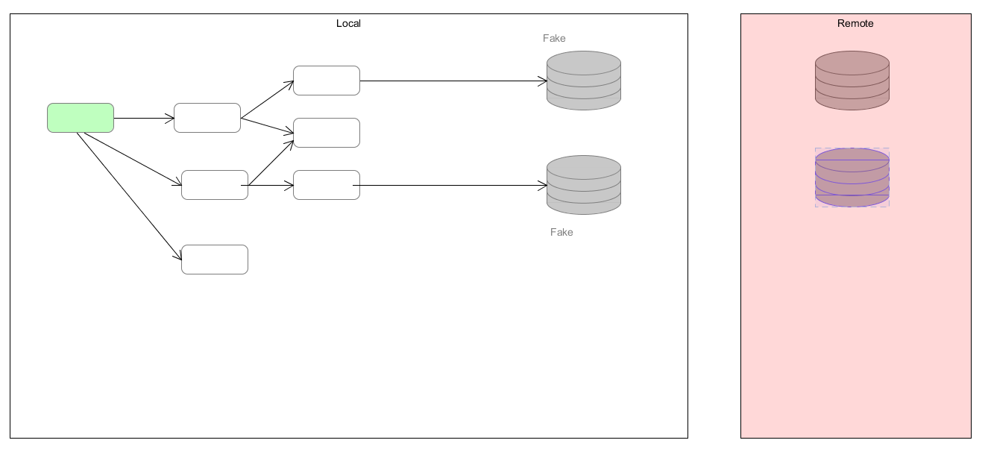
Objektnetz – Externe Ressourcen faken
Über Fake Datenbanken (oder Hosts, oder Server) haben wir Kontrolle.

Slide 7
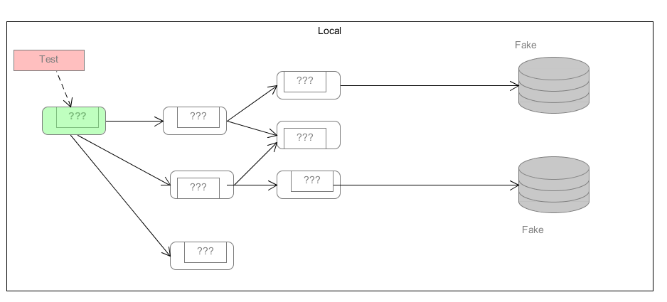
Objektnetz – Wo ist der Fehler?
Falls Test auf grünes Objekt fehl schlägt kann der Fehler in allen anderen aufgerufenen Objekten sein. Wir wissen nicht ob das grüne Objekt korrekt arbeitet, der Fehler kann auch in den verwendeten Objekten liegen.

Slide 8
Objektnetz – abhängiges Objekte mocken
Mit Farben kennzeichnen welche Objekte gemockt werden und in andererer Folie Ergebnis aufzeigen.

Slide 9
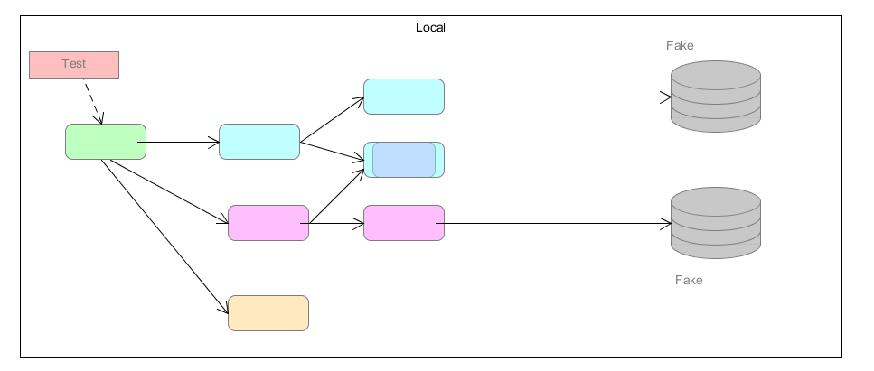
Objektnetz – abhängige Objekte mocken
Anwendung des Pippi Langstrumpf Prinzips. Die Welt in der das grüne Objekt lebt, wird so geschaffen wie sie uns gefällt.

Slide 10
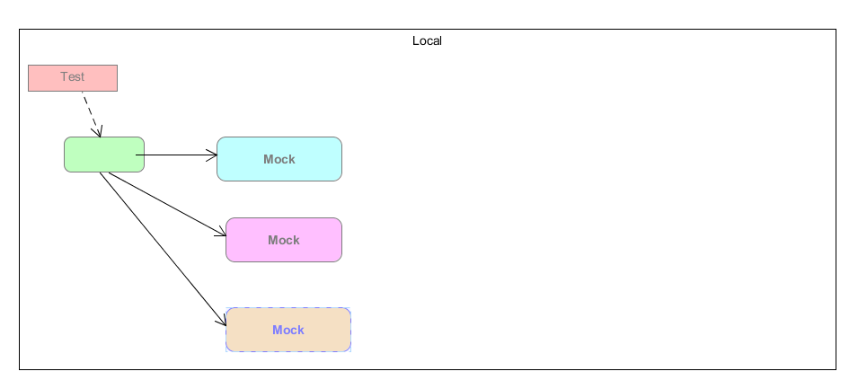
Isoliertes Testen durch mocken
Die Objekte mit denen das grüne Objekt agiert, werden hart codiert so programmiert, dass sie garantiert immer den erwarteten Ergebnis entspricht.
Ist der Test weiterhin fehlerhaft wissen wir dass das grüne Objekt falsch arbeitet.

Slide 11
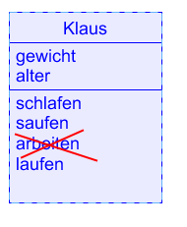
Objektorientierung für Anfänger
Ein Objekt besteht aus einem Status, und hat eine wohldefinierte Schnittstelle nach außen
Der Status sind Instanzvariablen im Beispiel (gewicht, alter).
Die Schnittstellen bestehen aus Methoden auf die das Objekt reagieren kann
Das zu testende Objekt

Slide 12
Wie reagiert ein Objekt auf eine Nachricht?
Ändert ggf. den Status
Sendet Nachrichten an andere Objekte ggf. mit Parameter
Erhält ggf. Antworten der Nachrichten
Eine Antwort kann sein
Ein Rückgabewert bzw. ein Rückgabeobjekt
Eine Ausnahme (Exception) z.B Zu wenig Speicherplatz
Änderungen an den übergebenden Parameter
Beispiel fuelleAus(Formular aFormular){
aFormular.setName(„Klaus“);
aFormular.setGewicht(100);
}

Slide 13
Beispiel

Slide 14
Erläuterung von Beispiel
Ob Klaus Gewicht verliert oder zunimmt hängt vom Schweinehund ab
Abhängig vom Schweinehund läuft Klaus entweder zum Kühlschrank oder WeitWeitWeg
Wir haben
Statusaenderung
Nachrichten an Objekt Schweinehund und Bewegung
Rueckgabewert der Nachricht ueberwinde an Schweinehund ist wichtig

Slide 15
Wie teste ich die Gewichtsänderung?
Erzeuge TextFixture: Objekt Klaus mit Gewicht 100
Ersetze Schweinehund durch Mockobjekt
Testfall 1: Mockobjekt ist unüberwindbarer Schweinehund – ein Schweinelefant
Testfall 2: Mockobjekt ist Schweinehund der immer überwunden wird – eine Schweinemaus
Rufe Methode laufen auf
Prüfe Wert von Gewicht
Testfall 1: Prüfe Gewicht muss grösser als 100 sein
Testfall 2: Prüfe Gewicht muss kleiner als 100 sein

Slide 16
Problem Ersetzung des Schweinehundes 1
Methode laufen in Objekt Klaus
{
Bewegung bewegung = new Bewegung();
bewegung.setStart(Sofa)
SchweineHund schweineHund = new SchweineHund();
if (schweineHund.ueberwinde() == erfolg){
bewegung.laufe(„WeitWeitWeg“);
reduziereGewicht();
}else{
bewegung.laufe(„Kuehlschrank“);
saufe();
erhoeheGewicht();
}
}
Ohne Umprogrammierung Schweinehund nicht ersetzbar

Slide 17
Dependeny Injection
Problem: Harte Kopplung Schweinehund mit Klaus. Es ist unmöglich den Hund ohne Umprogrammierung auszutauschen.
Lösung: Dependency Injection
Schweinehund von aussen in Objekt einbringen können
Bei Erzeugung über Constructor oder
Nach Erzeugung über setter Methode oder
Verwendung eines Dependency Injection Frameworks
Test Driven Design (TDD): Man erhofft sich besseren Code wenn man zuerst die Tests schreibt.
Dependency Injection ist ein eigenständiges Thema

Slide 18
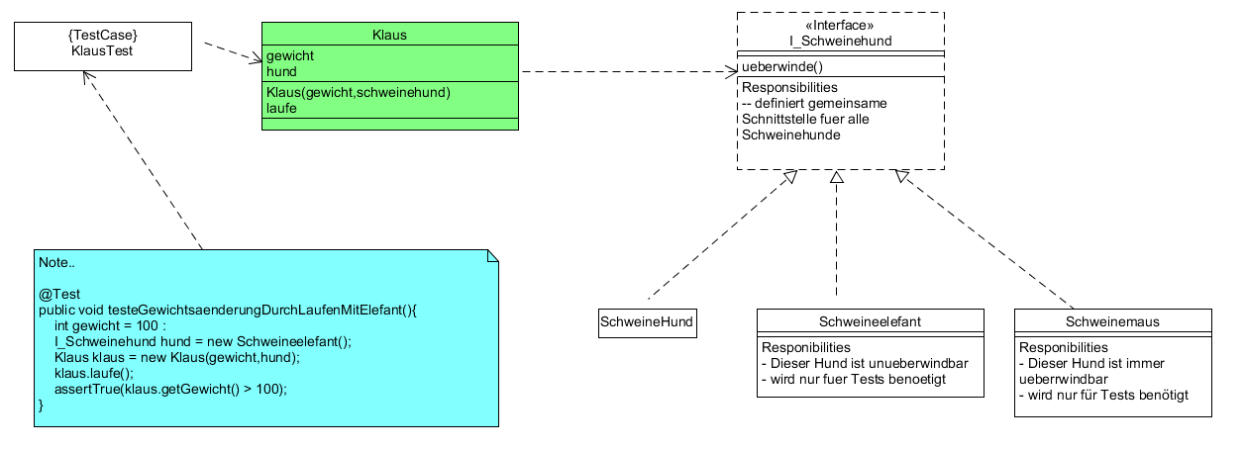
Lösung ohne Mockito

Slide 19
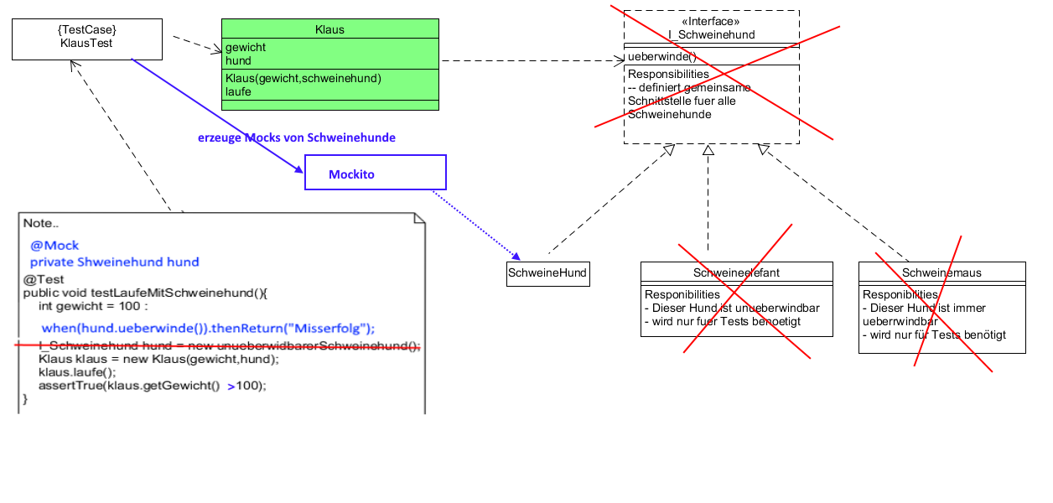
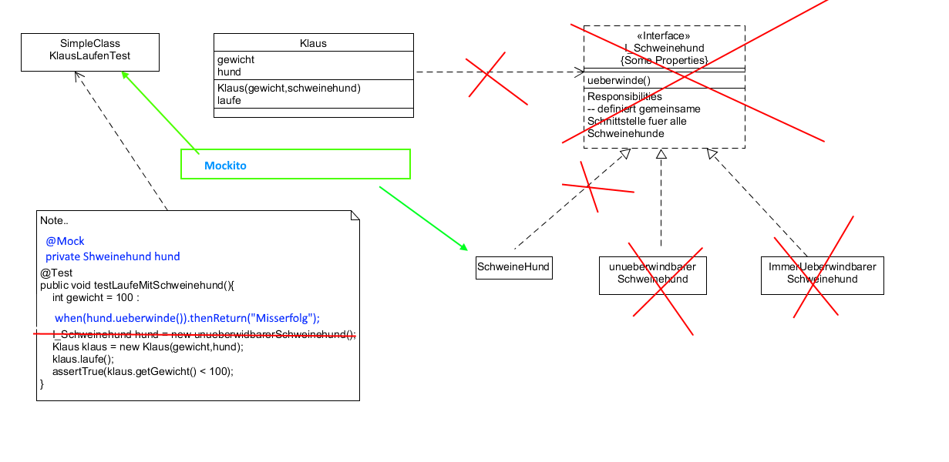
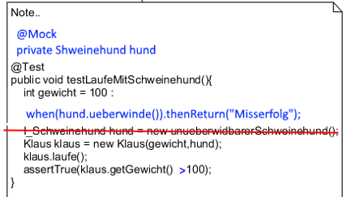
Lösung mit Mockito

Slide 20
Mocks konfigurieren
Beispiele
Viele Variationen
when(hund.ueberwinde()).thenReturn(“erfolg”);
When(hund.werfe(anyString()).thenThrow(new InDerPfanneVerruecktException());
when(mock.werfe(Stock)).thenReturn(Stock).thenReturn(Stock).thenThrow(new HolsSelberException());

Slide 21
Mocks konfigurieren
Alternative 1: über Methode mock
Alternative 2: Mit Hilfe von Annotation und MockitoRule
import static org.mockito.Mockito.* ;
Schweinehund mockHund = mock(Schweinehund.class)
@Mock
Schweinehund hund ;
@Rule
public MockitoRule mockitoRule = MockitoJUnit.rule();

Slide 22
Methodenaufruf überpruefen
Wir sollten der vollständigerweise noch ueberpruefen, ob das Objekt Bewege richtig aufgerufen wird.
Abhängig vom Schweinehund bewegt sich Klaus nur zum Kühlschrank oder nach „WeitWeitWeg“
Es werden 2 Varianten gezeigt
1. Mit MockObjekt
2. Mit SpyObjekt

Slide 23
Spy Objekte
Spy Objekte ersetzen nicht andere Objekte. Sie erzeugen aber einen Wrapper um das abzuhörende Objekt. Spy Objekte sie dienen in erster Linie dazu zu ueberpruefen welche Methoden wirklich aufgerufen wurde
Es leitet i.a. alle Methoden an das abgehörte Objekt weiter
Es bietet aber zusaetzliche Methoden. Es sind die Methoden die wir von den Mockobjekten kennen.
Die wichtigste Methode ist die verify Methode, die den Methodenfluss überprüft.
Beispiel: Pruefe ob fuer Objekt bewegung die Nachricht laufe mit dem Parameter „Kuehlschrank“ aufgerufen wurde
Beispiel: Pruefe ob Objekt fuer bewegung die Nachricht laufe mit dem Parameter „weitWeitWeg“ nie aufgerufen wird
verify(bewegung).laufe(„kuehlschrank“)
verify(bewegung,never()).laufe(„weitWeitWeg“)

Slide 24
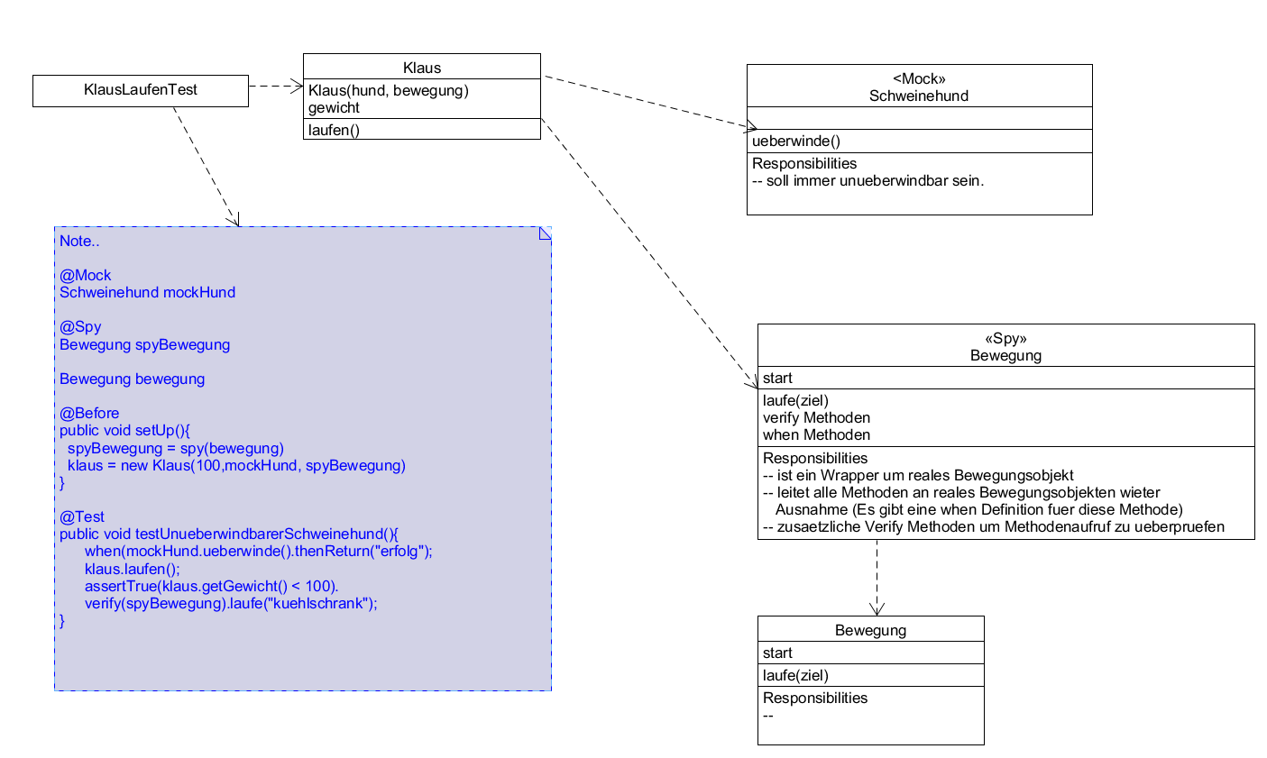

Slide 25
Spy Objekt Erläuterung des Codes - 1
@Mock
Schweinehund mockHund
@Spy
Bewegung spyBewegung
Bewegung bewegung
@Before
public void setUp(){
spyBewegung = spy(bewegung)
klaus = new Klaus(100,mockHund, spyBewegung)
}
Genau 1 Hund als Mock – Mock Objekt ersetzt reales Objekt
2 Bewegungen, da Spy Objekt reales Objekt
ergänzt, aber nicht ersetzt
mit Methode spy setzt man den Wrapper um das reale Objekt
Dependency Injection

Slide 26
Spy Objekt Erläuterung des Codes - 2
@Test
public void testUeberwindbarerSchweinehund(){
when(mockHund.ueberwinde().thenReturn("erfolg");
klaus.laufen();
assertTrue(klaus.getGewicht() < 100).
verify(spyBewegung).laufe(„WeitWeitWeg");
}
Konfiguration Mock
Intern wird laufen des Spy Objekts Bewegung
ausgeführt, dies leitet den Aufruf an das
reale Objekt Bewegung weiter
Überpüfe ob Methode laufen mit dem Parameter „WeitWeitWeg“ aufgerufen wurde

Slide 27
Stubs mit Spy Objekten
Mocks ersetzen ganze Objekte
Spys hoeren Objekte ab, d.h. ueberpruefen den Methodenfluss
Stubs ersetzen einzelne Methoden eines Objekts. Man kann Spy Objekte als Stubs verwenden, indem man einzelne Methoden des abzuhoerenden Objekts ueberschreibt.

Slide 28
Beispiel
Annahme: Angegeben Methode laufe in Objekt Bewegung liefert die Entfernung in Meter zurück
Beispielcode für reales Objekt
class Bewegung
public int laufe(String ziel){
if (ziel == „kuehlschrank“) return 5 ;
if (ziel == „marathon“) return 42000 ;
if (ziel == „weitWeg“) return 10000 ;
if (ziel == „weiweitweg“) return 20000 ;
default return 0 ;
}

Slide 29
Beispiel
Es wird die Methode Laufe mit dem Parameter “kuehlschrank” ueberschrieben
Bei anderen Parameter wird der Aufruf an die Methode des abgehoerten Objekts aufgerufen
Bewegung spyBewegung = spy(bewegung)
when(spyBewegung.laufe(„kuehlschrank“)).thenReturn(12345);
System.out.println(„Spy marathon“ + spyBewegung.laufe(„marathon“));
System.out.println(„Spy kuehlschrank“ + spyBewegung.laufe(„kuehlschrank“));
System.out.println(„Real kuehlschrank“ + bewegung.laufe(„kuehlschrank“));
Ausgabe
Spy marathon 42000
Spy kuehlschrank 12345
Real kuehlschrank 5

Slide 30
Begriffdefinitionen
Begriff | Bedeutung
Dummy | Objekt das nicht gebraucht wird. Beispiel: Methode benötigt Parameter, dessen Wert aber keine Rolle spielt.
Fake | Identisches Verhalten wie reales Objekt, nur leichtgewichtiger. (z,B. Verwendung Softwaredatenbank)
Mock | Reales Objekt wird ersetzt. Ausgabe meist hart codiert
Spy | Wrapper um reales Objekt. Damit gibt man reales Objekt zusätzliche Funktionen
Stub | Überschreibt einzelne Methoden des realen Objekts

